Slide 1
JAVA程序设计
第六章 子类和继承（二）
计算机科学与技术学院
余远 15966588017

Slide 2
课程要求
1、掌握对象的上转型对象的用法；
2、掌握抽象类和抽象方法的使用；
3、能够通过面向抽象的思想进行程序设计，并使程序满足“开-闭原则”。

Slide 3
第六章 子类和继承（二）
对象的上转型对象
继承与多态
abstact类和abstact方法
面向抽象的编程和开闭原则

Slide 4
1. 对象的上转型对象
1、什么是对象的上转型
假设，A类是B类的父类，当用子类创建一个对象，并把这个对象的引用放到父类的对象中时，比如：
A a;
a = new B();
或
A a;
B b = new B();
a = b;
这时，称对象a是对象b的上转型对象.

Slide 5
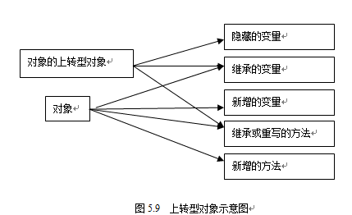
1. 对象的上转型对象
2、上转型对象的使用
1.上转型对象不能操作子类新增的成员变量；不能调用子类新增的方法。
2.上转型对象可以访问子类继承或隐藏的成员变量，也可以调用子类继承的方法或子类重写的实例方法。
3. 如果子类重写了父类的某个实例方法后，当用上转型对象调用这个实例方法时一定是调用了子类重写的实例方法。

Slide 6
1. 对象的上转型对象
3、上转型对象的注意事项
①不要将父类创建的对象和子类对象的上转型对象混淆。
②可以将对象的上转型对象再强制转换到一个子类对象，这时，该子类对象又具备了子类所有属性和功能。
A a;
a = new B()；
B b = (B)a;
③不可以将父类创建的对象的引用赋值给子类声明的对象。
④上转型是基于继承来的，只有是继承关系的才可以进行上转型。

Slide 7
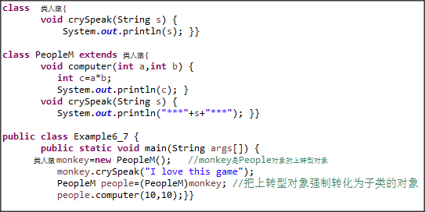
1. 对象的上转型对象
***I love this game***
100

Slide 8
第六章 子类和继承（二）
对象的上转型对象
继承与多态
abstact类和abstact方法
面向抽象的编程和开闭原则

Slide 9
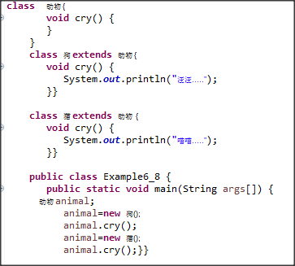
2.继承与多态
继承与多态，指一个类可以有很多子类，同时，父类的某个方法可以被其子类重写，使得该方法可以各自产生自己的功能行为。
当把子类的对象的应用放在父类的对象中时，就得到了子类对象的上转型对象。
汪汪.....
喵喵.....

Slide 10
第六章 子类和继承（二）
对象的上转型对象
继承与多态
abstact类和abstact方法
面向抽象的编程和开闭原则

Slide 11
3. abstact类和abstact方法
1、抽象类和抽象方法
用关键字abstract修饰的类称为abstract类（抽象类）。
例如：abstract class A {
… …
}
用关键字abstract修饰的方法称为abstract方法(抽象方法)
例如：abstract int min(int x,int y);
对于abstract方法，只允许声明，不允许实现（没有方法体），而且不允许用final和abstract同时修饰一个方法或类。

Slide 12



3. abstact类和abstact方法
2、抽象类和抽象方法的关系
有抽象方法的类，必须声明为抽象类。
一个抽象类，可以有抽象方法，也可以有非抽象方法。

Slide 13
3. abstact类和abstact方法
3、抽象类的使用要求
抽象类不能用new运算符创建对象。
一个继承了抽象类的非抽象类的子类，必须要重写父类的抽象方法。因此，说明抽象类或抽象方法不能用final来修饰。
一个继承了抽象类的抽象类子类，可以重写或继承父类的抽象方法。

Slide 14
第六章 子类和继承（二）
对象的上转型对象
继承与多态
abstact类和abstact方法
面向抽象的编程和开闭原则

Slide 15
4. 面向抽象的编程和开闭原则
1、“开-闭原则”
我们在进行程序设计的时候，要求程序具备良好的封装性和可扩展性。
通过顶层系统设计，确定系统架构，哪些是系统的核心模块，不能对外开发，哪些是系统的扩展模块，需要进行后期扩展。
所谓“开-闭原则”(Open-Closed Principle)就是让设计的系统应当对扩展开放，对修改关闭。
遵守“开-闭原则”，系统将更易维护的，因为在系统中增加新的模块时，不必去修改系统中的核心模块。

Slide 16
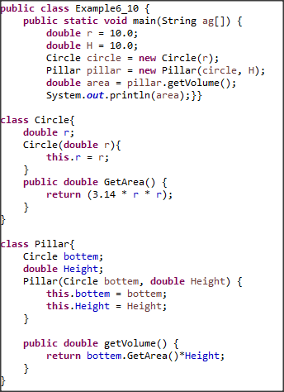
4. 面向抽象的编程和开闭原则
例：完成一个得到柱形体积的程序。
3140.0

Slide 17
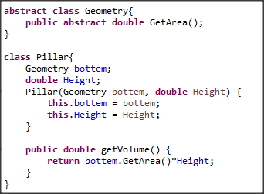
4. 面向抽象的编程和开闭原则
借助抽象类来完成。

Slide 18
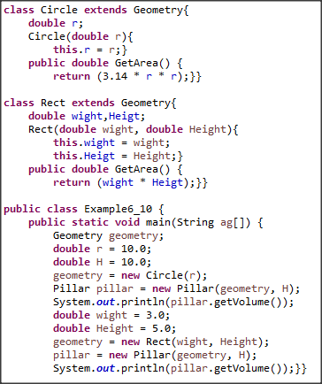
4. 面向抽象的编程和开闭原则
3140.0
150.0
上转型对象，来表示不同的多态

Slide 19
4. 面向抽象的编程和开闭原则
2、面向抽象的编程
所谓面向抽象编程，是指当设计某种重要的类时，不让该类面向具体的类，而是面向抽象类，即主类中重要数据所声明的对象，是抽象类声明的对象，而不是具体类声明的对象。
即通过封装核心，在核心内部封装抽象类，在生成的子类中体现多态，通过上转型对象调用重写的方法。

Slide 20
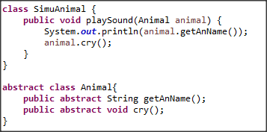
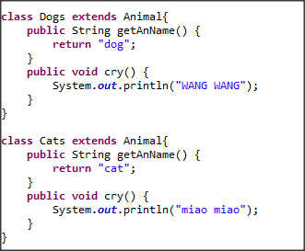
4. 面向抽象的编程和开闭原则
例：设计一个程序是动物声音模拟器，可以播放出很多动物的声音：
（1）动物模拟器可以播放不同动物的声音；
（2）在主类中播放猫和狗的声音。

Slide 21
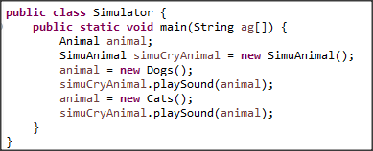
4. 面向抽象的编程和开闭原则
例：设计一个程序是动物声音模拟器，可以播放出很多动物的声音：
（1）动物模拟器可以播放不同动物的声音；
（2）在主类中播放猫和狗的声音。
dog
WANG WANG
cat
miao miao

Slide 22





4. 面向抽象的编程和开闭原则
实现打印机
分为黑白打印机和彩色打印机
不同类型的打印机打印效果不同
黑白打印机
打印
彩色打印机

Slide 23

4. 面向抽象的编程和开闭原则
实现思路
编写父类
编写子类，子类重写父类方法
运行时，使用父类的类型，子类的对象
计算机可以连接各种打印机
无论连接何种打印机打印方法都相同
根据连接打印机不同，效果也不同

Slide 24
4. 面向抽象的编程和开闭原则
编码实现
父类
abstract class Printer{
abstract print(String str);
}
class ColorPrinter extends Printer{
print(String str) {
System.out.println("输出彩色的"+str);
}
}
子类
class BlackPrinter extends Printer{
print(String str) {
System.out.println("输出黑白的"+str);
}
}
同一种操作方式，不同的操作对象
只能调用父类已经定义的方法
public static void main(String[] args) {
Printer p = new ColorPrinter();
p.print();
p = new BlackPrinter();
p.print();
}
运行

Slide 25
课程小结
1、对象的上转型
2、抽象类和抽象方法
（1）抽象类和抽象方法的声明（2）抽象类和抽象方法的关系（3）抽象类的使用要求
3、面向抽象的编程及“开-闭原则”

